Slide 1
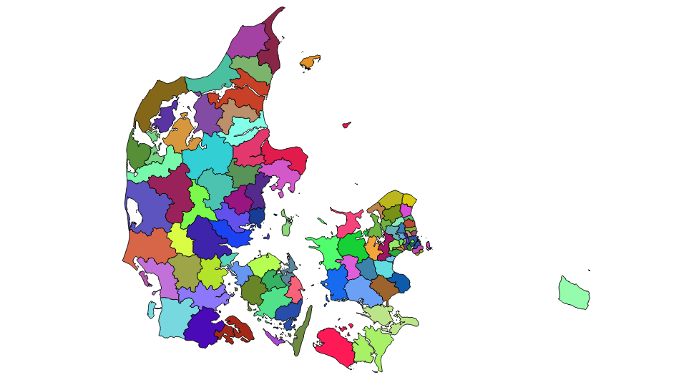
DAGI WFS udtræk – her kommuner
http://kortforsyningen.kms.dk/DAGI_SINGLEGEOM_GML2
http://kortforsyningen.kms.dk/DAGI_SINGLEGEOM_HIST_GML2

Slide 2
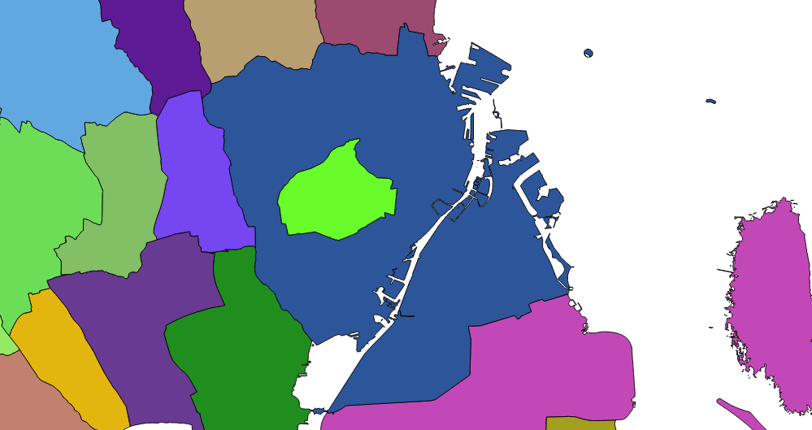
DAGI WFS udtræk – referenceskala (1:10.000) her København

Slide 3
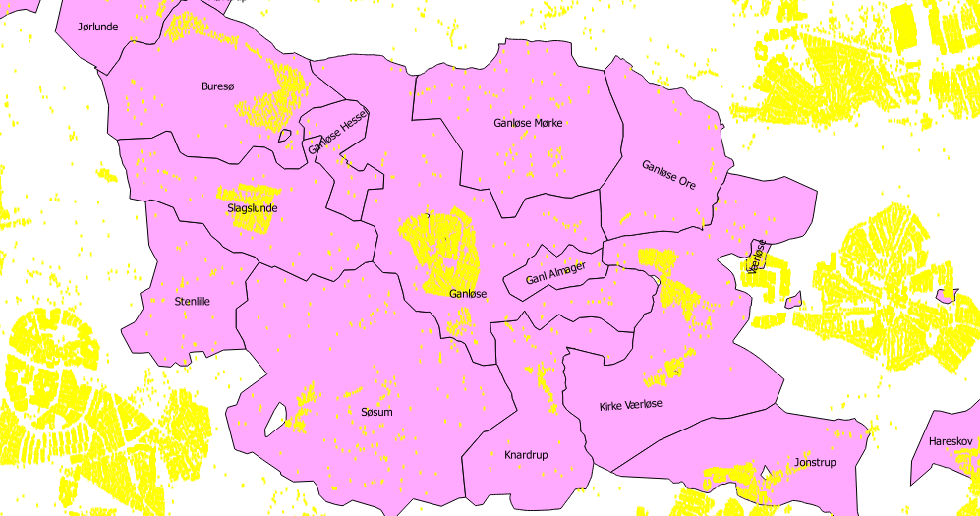
Supplerende bynavne

Slide 4
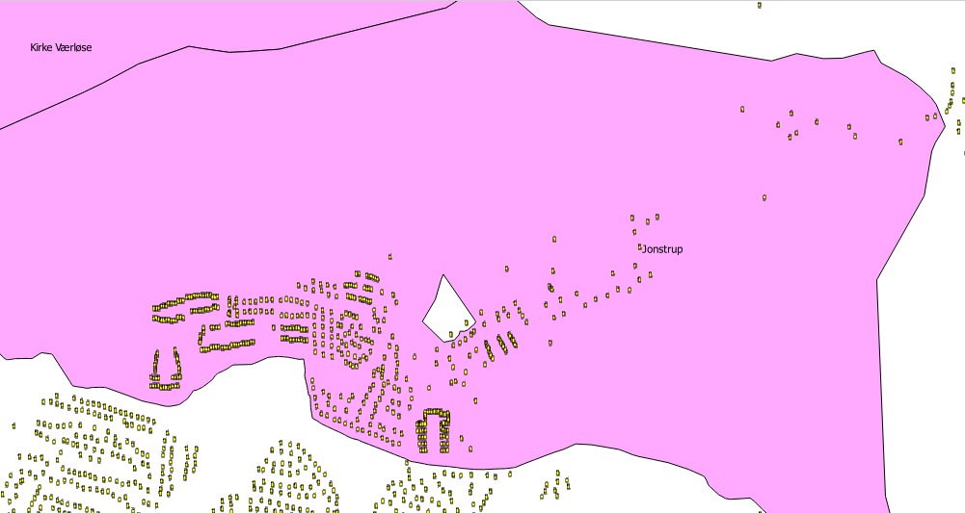
Supplerende bynavne – med huller

Slide 5
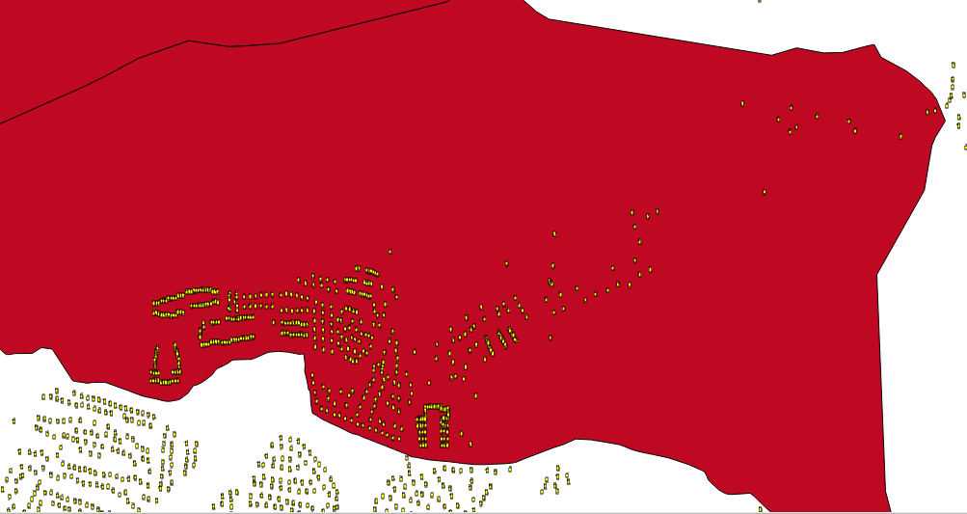
Supplerende bynavne – uden huller

Slide 6
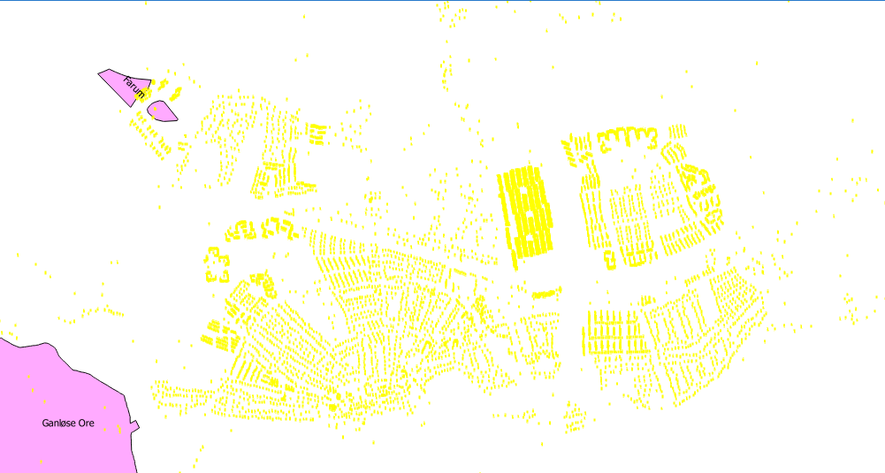
Supplerende bynavne – inkonsekvent brug, alle de viste adresser ligger i Farum, men kun 13 har supplerende bynavn

Slide 7
Supplerende bynavne – inkonsekvent brug, alle de viste adresser ligger i Farum, men kun 13 har supplerende bynavn

Slide 8
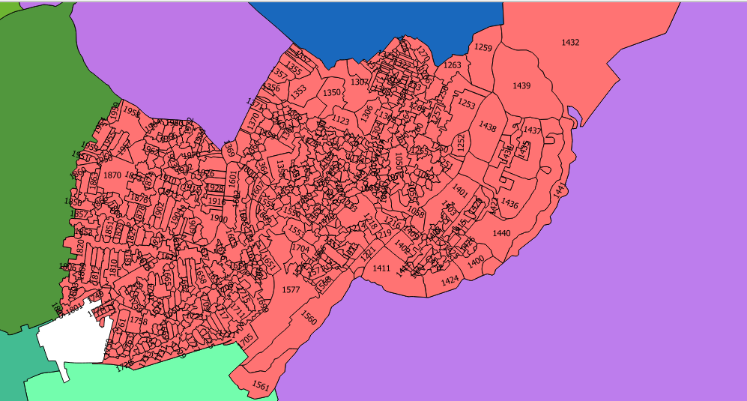
Gadepostnumre

Slide 9
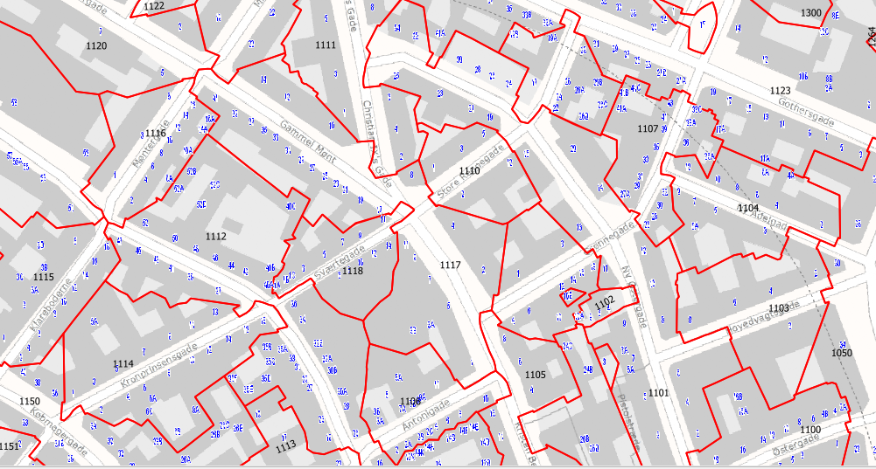
Gadepostnumre – ved Gammel Mønt, med adresser

